Slide 1
Презентация на тему:
«Новогодний праздник»
подготовила: Воспитатель Каменская Л.Н,
МАДОУ ЦРР Д/С № 10 «Чайка»

Slide 2
Во все времена у разных народов отмечалось наступление Нового года. Но не всегда этот праздник отмечали 1 января.

Slide 3
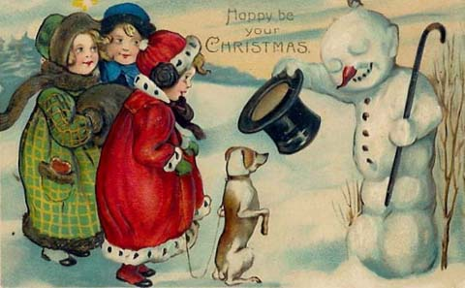
Новый год в Англии
Например, англичане еще 200 лет назад праздновали Новый год 26 марта.
В семейном кругу очень часто церемония распределения подарков проводилась по традиции - путем жребия. Обязательно соблюдался обычай, рассылать открытки с рождественским сюжетом всем знакомым.

Slide 4
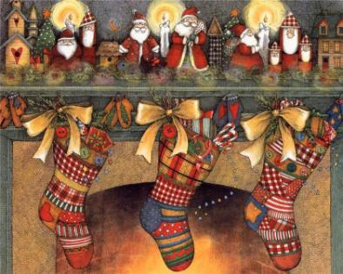
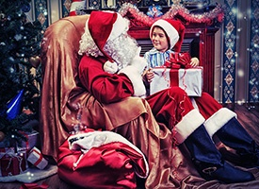
Новый год в Греции
В Греции первое января считалось очень важной датой, так как помимо первого дня года для греков 1 января – это День Святого Василия. Святой Василий был благодетелем для детишек. Он приходил к детям ночью с подарками, которые клал в ботинки у камина. В Новый Год греки собирались за праздничным столом и обменивались подарками.

Slide 5
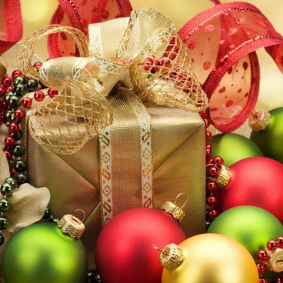
Новый год в Италии
В Древнем Риме Новый год – 1 января- всегда отмечался весело и шумно. В этот день римляне дарили друг другу подарки (сладости, мёд, плоды, ценные предметы).
В

Slide 6
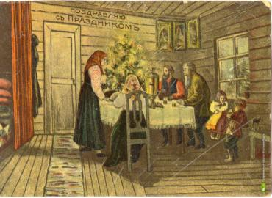
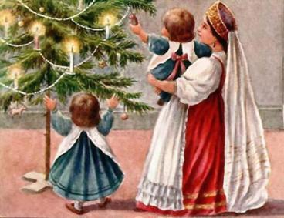
Новый год на РУСИ
В Древней Руси новый год начинался 1 сентября. В 1699 году царь Пётр I издал указ, в котором велел перенести празднование Нового года на 1 января. В честь Нового года царь приказал все дома украшать сосновыми и еловыми ветками. Люди должны были ходить в гости и поздравлять друг друга.

Slide 7
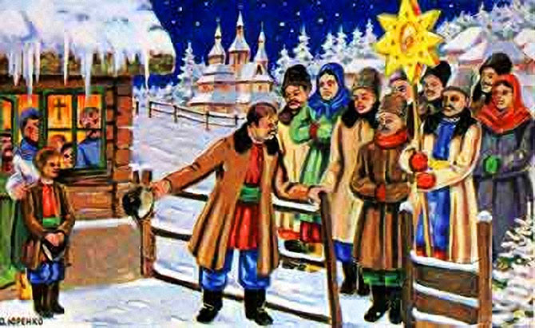

Slide 8
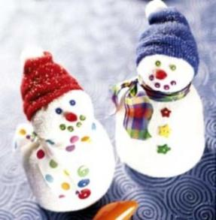
Новогодние подарки

Slide 9
Спасибо за внимание!

